Slide 1

第四节
第三章
隐函数和参数方程求导
一、隐函数的导数
二、由参数方程确定的函数的导数

Slide 2

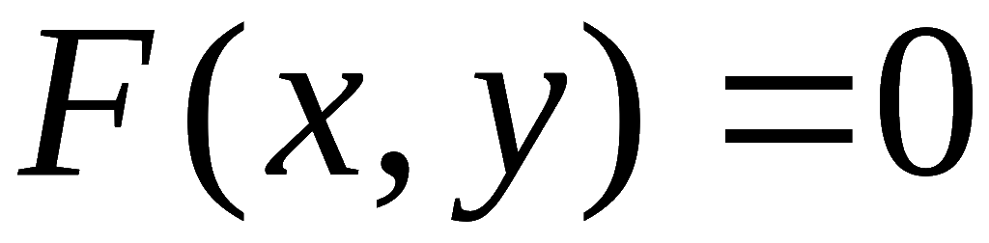

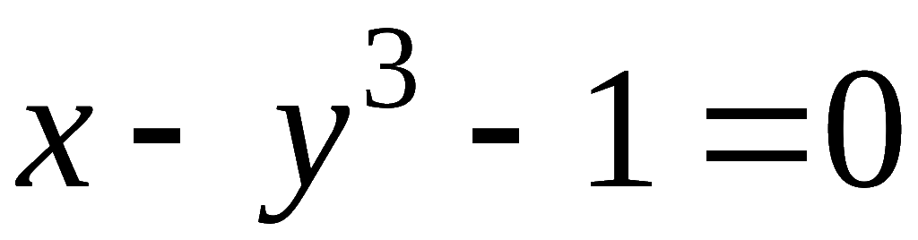
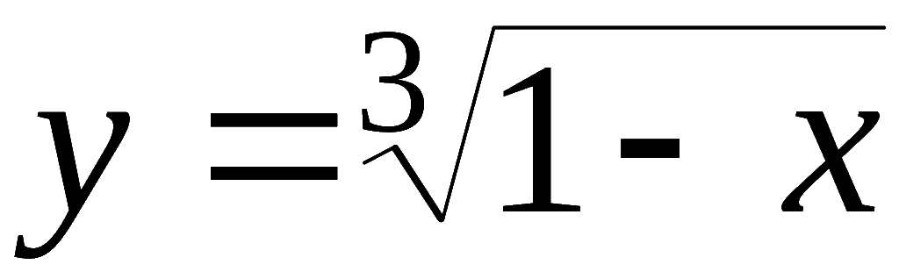
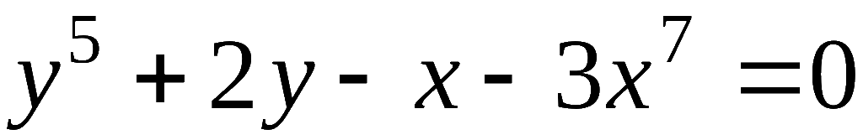
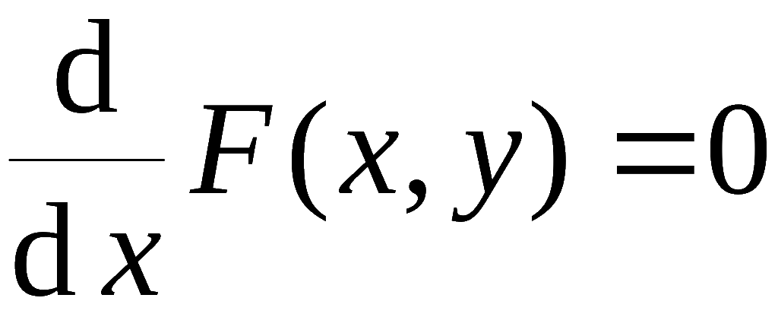
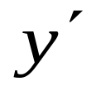
一、隐函数的导数
若由方程
可确定 y 是 x 的函数（或
x是y的函数),
则称此
函数为隐函数 .
由
表示的函数 , 称为显函数 .
例如,
可确定显函数
可确定 y 是 x 的函数 ,
但此隐函数不能显化 .
隐函数求导方法:
两边对 x 求导
(含导数 的方程)

Slide 3
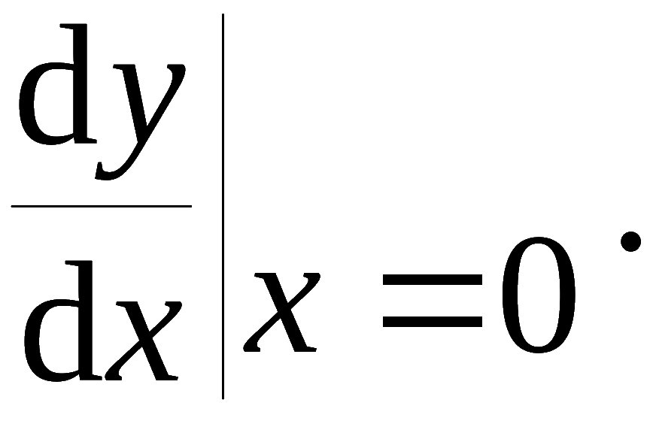

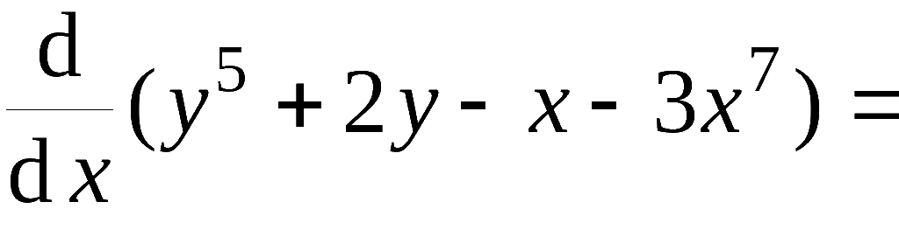

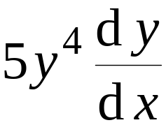
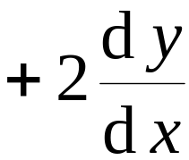



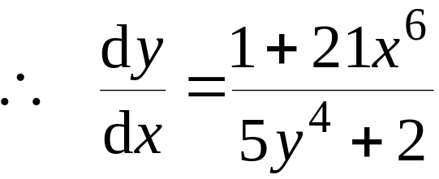
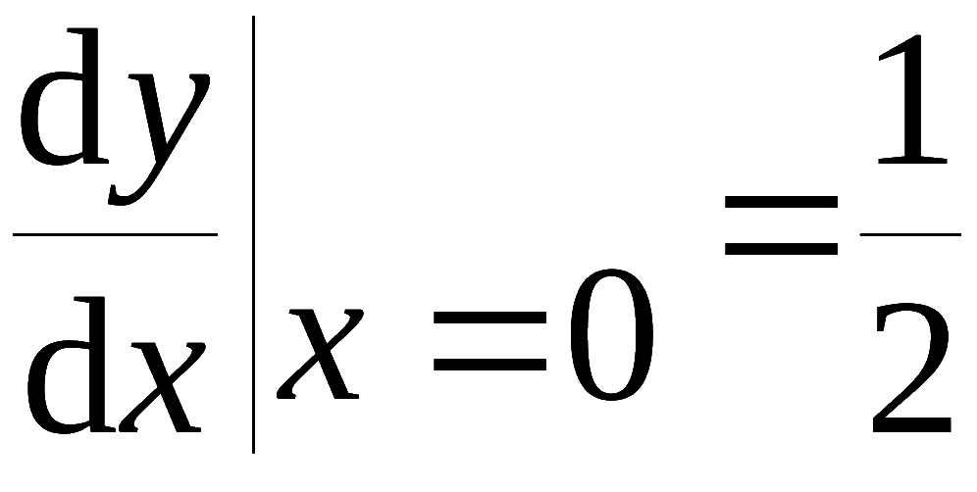
例1. 求由方程
确定的隐函数
在 x = 0 处的导数
解: 方程两边对 x 求导
得
思考：此题还有没有其他解法？
因 x = 0 时 y = 0 , 故

Slide 4
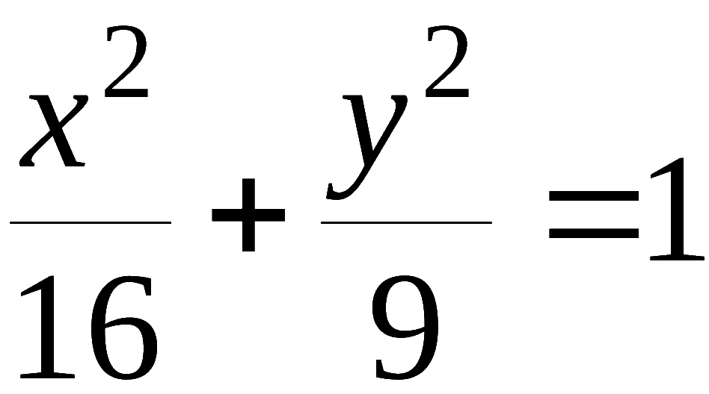
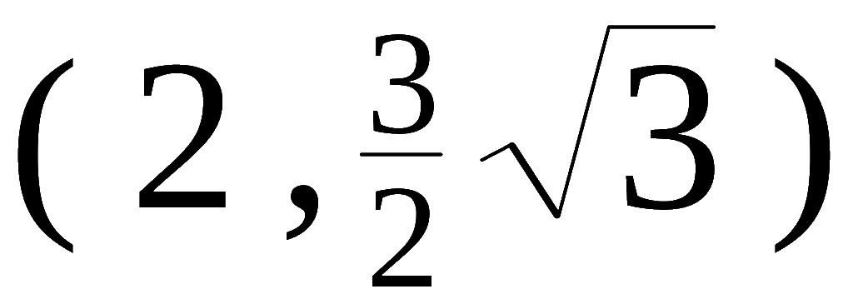

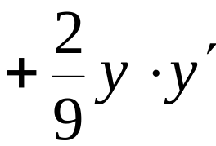
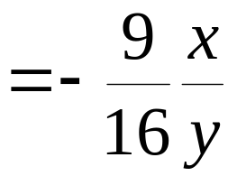
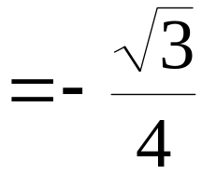

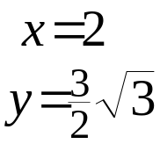
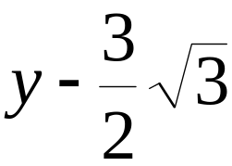

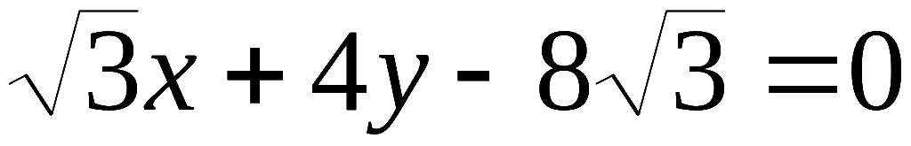
例2. 求椭圆
在点
处的切线方程.
解: 椭圆方程两边对 x 求导
故切线方程为
即

Slide 5
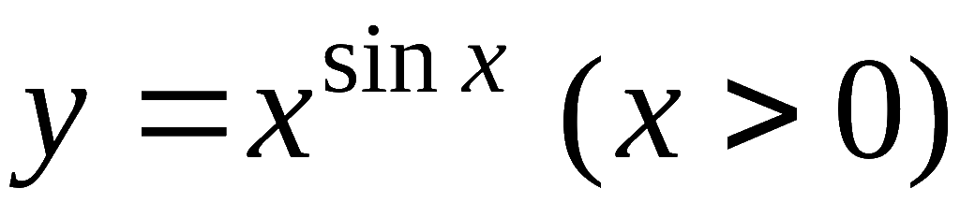
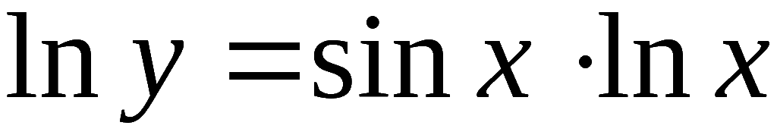
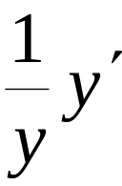
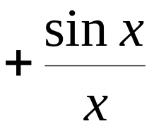

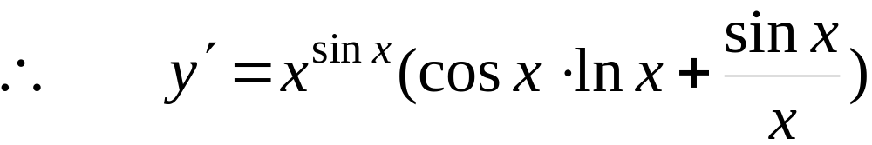
例3. 求
的导数 .
解: 两边取对数 , 化为隐式
两边对 x 求导

Slide 6
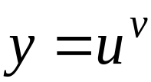

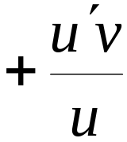

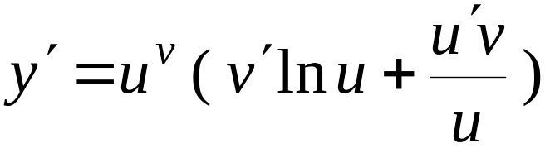
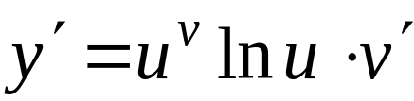
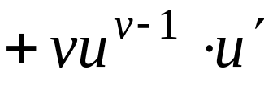
说明:
1) 对幂指函数
可用对数求导法求导 :
注意:
按指数函数求导公式
按幂函数求导公式

Slide 7
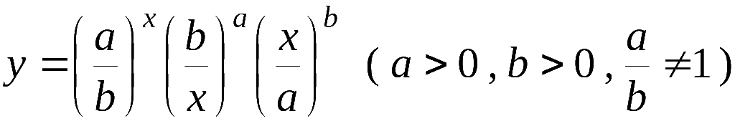
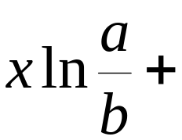



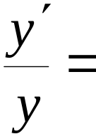
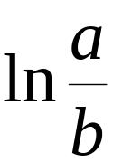
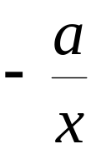
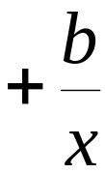
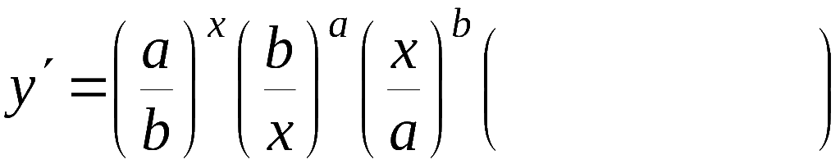
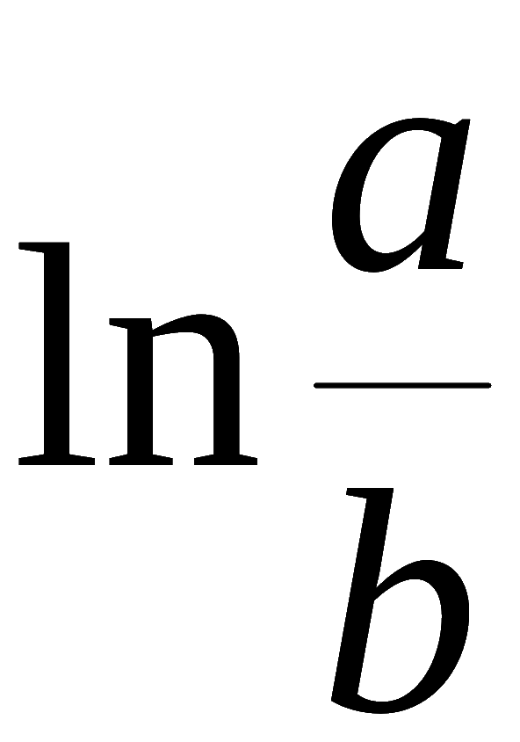
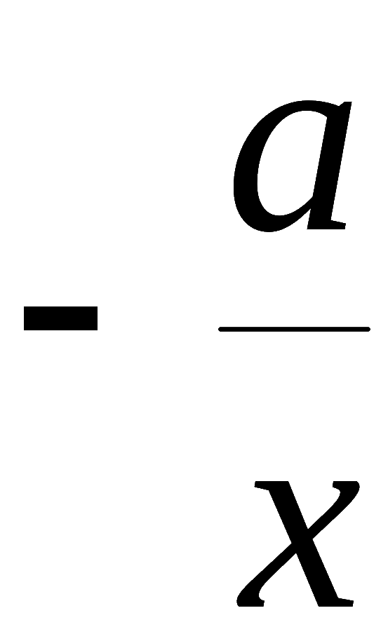
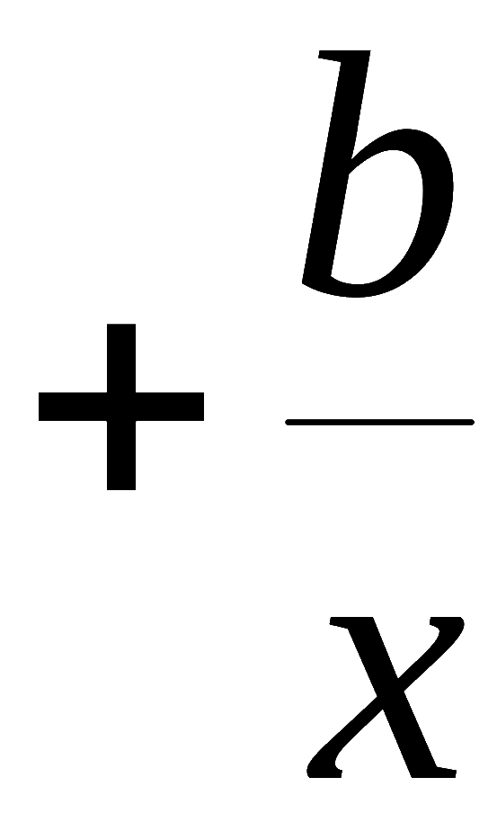
2) 有些显函数用对数求导法求导很方便 .
例如,
两边取对数
两边对 x 求导

Slide 8
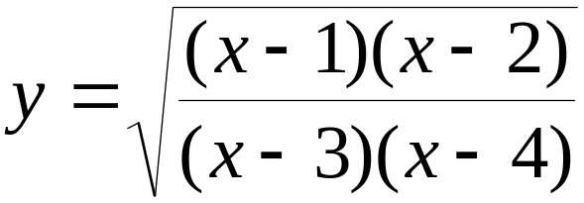
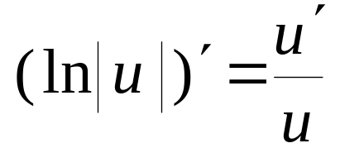
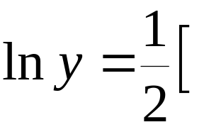


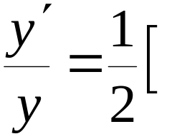
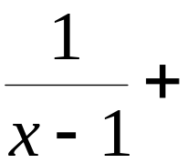
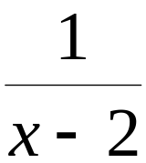
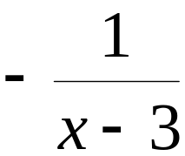
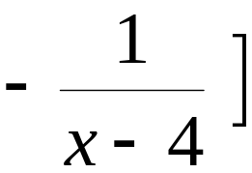
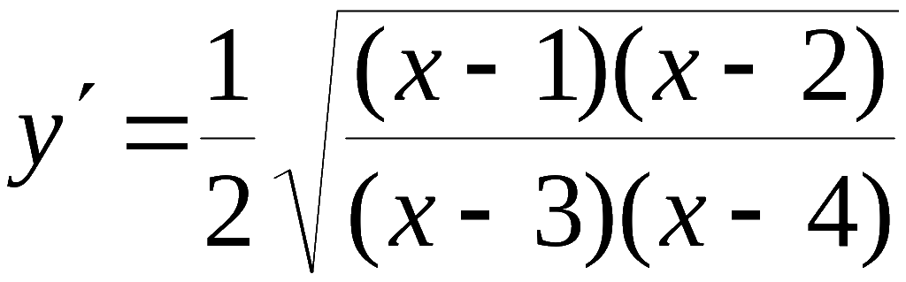
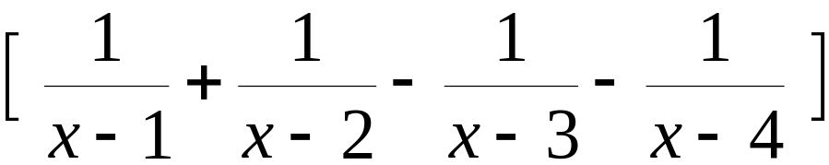
又如,
两边取对数
对 x 求导

Slide 9













二、由参数方程确定的函数的导数
若参数方程
可确定一个 y 与 x 之间的函数
关系,
可导, 且
则
时, 有
时, 有
(此时看成 x 是 y 的函数 )

Slide 10














例5. 抛射体运动轨迹的参数方程为
求抛射体在时刻 t 的运动速度的大小和方向.
解: 先求速度大小:
速度的水平分量为
垂直分量为
故抛射体速度大小
再求速度方向
(即轨迹的切线方向):
设 α 为切线倾角,
则

Slide 11













抛射体轨迹的参数方程
速度的水平分量
垂直分量
速度的方向
在刚射出 (即 t = 0 )时, 倾角为
达到最高点的时刻
高度
落地时刻
抛射最远距离

Slide 12











例6. 设由方程
确定函数
求
解: 方程组两边对 t 求导 , 得
故

Slide 13


当曲线由极坐标系下的方程给出时如何求此曲线上某点处的切线斜率呢？
直角坐标系下点的坐标与极坐标系下点的坐标之间的关系：
转化为参数方程的求导问题

Slide 14
















在对应于
的点处的切线方程.
例7、求螺线
解: 化为参数方程
当
时对应点
斜率
∴ 切线方程为
Notes:
运行时, 点击白色图片任意处, 可控制动画播放或暂停.

Slide 15









1. 设
思考与练习
求
提示: 分别用对数求导法求
答案:

Slide 16













2. 设
求其反函数的导数 .
解:
方法1
方法2
等式两边同时对 求导

Slide 17
















3. 设
, 求
解：
方程组两边同时对 t 求导, 得

Slide 18










4、设
由方程
确定,
求
解:
方程两边求微分,
得
当
时
由上式得

Slide 19



.

